Slide 1


TRƯỜNG ĐẠI HỌC SƯ PHẠM KỸ THUẬT HƯNG YÊN
KHOA CÔNG NGHỆ THÔNG TIN
BÀI TẬP LỚN MÔN HỌC: ĐẢM BẢO CHẤT LƯỢNG PHẦN MỀM
Tên đề tài
QUẢN LÝ VÀ THEO DÕI LỖI PHẦN MỀM BẰNG CÔNG CỤ JIRA
Let’s start!
CD2

Slide 2


GV hướng dẫn
ThS.Ngô Thanh Huyền
SV thực hiện
Nguyễn Hoàng Anh

Slide 3

Nội dung thực hiện
1. Tổng quan về đề tài
3. Nội dung thực hiện
2. Cơ sở lý thuyết
4. Kết luận
Lý do chọn đề tài &
Mục tiêu của đề tài
Cài đặt công cụ &
Cách sử dụng &
Áp dụng vào dự án
Giới thiệu tổng quan về ĐBCLPM & Công cụ Jira
Kết quả đạt được &
Hạn chế của đề tài &
Hướng phát triển

Slide 4

01
TỔNG QUAN VỀ ĐỀ TÀI

Slide 5

Lý do chọn đề tài
Mục tiêu của đề tài
Quản lý và theo dõi lỗi trong quá trình phát triển của một dự án là công việc rất quan trọng, nhưng rất ít các dự án được quản lý một cách hiệu quả. Một trong những công cụ hỗ trợ việc giải quyết các vấn đề trên là Ứng dụng Quản lý và Theo dõi lỗi JIRA.
Hiểu, cài đặt và nắm rõ cách sử dụng ứng dụng quản lý và theo dõi lỗi phần mềm bằng công cụ Jira. Sau đó, áp dụng công cụ này vào việc quản lý và theo dõi lỗi cho đồ án 2.

Slide 6
02
CƠ SỞ LÝ THUYẾT

Slide 7
Theo IEEE, chất lượng phần mềm là:
- Mức độ mà một hệ thống,thành phần hoặc một tiến trình đạt được yêu cầu đã đặc tả.
- Mức độ mà một hệ thống,thành phần hoặc một tiến trình đạt được những nhu cầu hay mong đợi của khách hàng hoặc người sử dụng.
Tổng quan về
Đảm bảo chất lượng phần mềm
Theo Daniel Galin, đảm bảo chất lượng phần mềm là một tập các hoạt động đã được lập kế hoạch và có hệ thống, cần thiết để cung cấp đầy đủ sự tin cậy vào quy trình phát triển phần mềm hay quy trình bảo trì phần mềm của sản phẩm hệ thống phần mềm phù hợp với các yêu cầu chức năng kỹ thuật cũng như với các yêu cầu quản lý mà giữ cho lịch biểu và hoạt động trong phạm vi ngân sách.

Slide 8
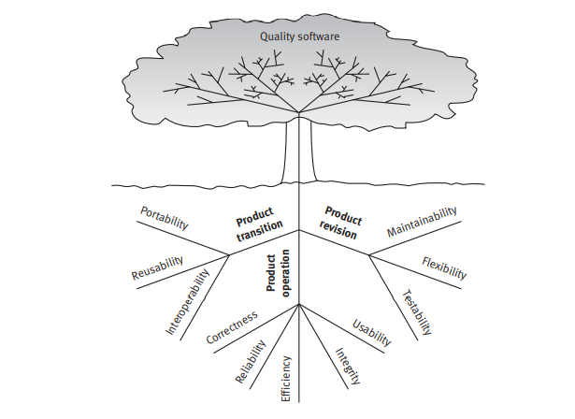
Các tiêu chí ĐBCLPM
Các yếu tố về vận hành sản phẩm: tính đúng đắn, độ tin cậy, tính hiệu quả, tính toàn vẹn, khả năng sử dụng được.
Các yếu tố về rà soát sản phẩm: khả năng bảo trì, tính linh động, khả năng kiểm tra được.
Các yếu tố về chuyển giao sản phẩm: tính lưu động, khả năng tái sử dụng, khả năng cộng tác được.
Cây mô hình yếu tố CLPM theo McCall

Slide 9
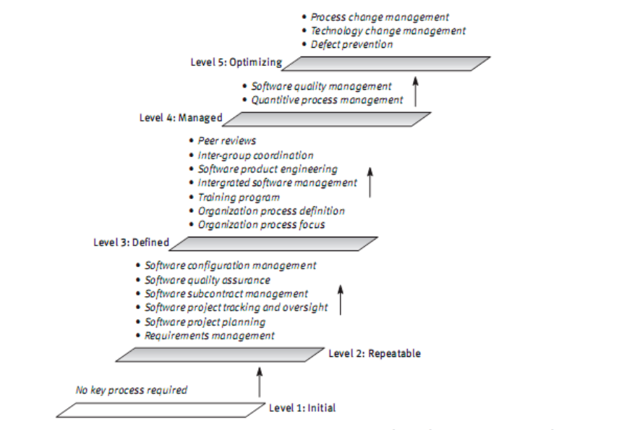

Một số chuẩn quản lý CLPM
CMM & CMMI
ISO 9001 &
ISO 9000-3
Các mức của mô hình CMM và các miền tiến trình then chốt

Slide 10
Tổng quan về Jira
Phát triển bởi công ty phần mềm Atlassian
Jira là một ứng dụng phần mềm được sử dụng để theo dõi và quản lý lỗi hay các vấn đề phát sinh trong mỗi dự án của tổ chức.
Hoạt động dựa vào trọng tâm là kết quả công việc
Dễ dàng sử dụng, linh hoạt trong công việc

Slide 11



Tính năng chính của Jira
Quản lý và theo dõi tiến độ dự án
Quản lý các task, bugs, tính năng mới hay bất kỳ vấn đề nào
Xây dựng quy trình làm việc ~ dự án
Cung cấp nhiều loại báo cáo thống kê

Slide 12
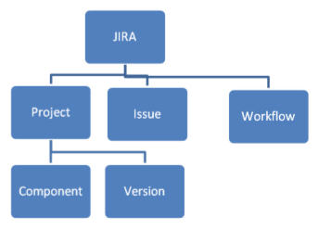
Các thành phần cơ bản của Jira
Project: phân quyền approve worklog cho thành viên của dự án.
Issue: là các tasks,bugs,features…
Workflow: cung cấp cái nhìn tổng quan và các bước cơ bản cho từng phần của công việc.
Component: là sản phẩm của dự án. Nếu dự án làm theo Scrum thì sẽ là Product của Sprint tương ứng.
Version: với 1 số loại project, đặc biệt là phát triển phần mềm, một issue thường gắn liền với 1 project version cụ thể.

Slide 13

Các thuật ngữ cần biết
Scrum
Exam content
Sprint
Board
Backlog
Tiến trình của sản phẩm lặp lại trong 1 sprint
1 vòng lặp ngắn thực hiện các công việc
Hiển thị hoạt động trong 1 công việc cụ thể
Epic
1 user story lớn
Danh sách tập hợp user stories, bugs,… cho 1 sản phẩm hoặc 1 sprint
Issue
1 đơn vị công việc (task, story, bug,…)

Slide 14

Ưu điểm
Nhược điểm
Chức năng phân quyền chi tiết.
Hệ thống module và công cụ phát triển.
Dễ dàng tích hợp các hệ thống khác.
Có thể dùng trên nhiều nền tảng, hđh, csdl, trình duyệt.
Mỗi màn hình có một phiên bản có thể in.
Có thể tích hợp trực tiếp với code.
Chi phí sử dụng cao.
Không phù hợp với dự án vừa và nhỏ (<3m)
Ngôn ngữ tiếng Anh với nhiều thuật ngữ khó dùng.
Người sử dụng phải có chuyên môn, tìm hiểu kỹ.

Slide 15
03
NỘI DUNG THỰC HIỆN

Slide 16
Cài đặt công cụ & Cách sử dụng
Link download:
https://download.com.vn/jira-99174
Video hướng dẫn download:
https://www.youtube.com/watch?v=KSPItqRYvQY
Video hướng dẫn cách dùng:
https://www.youtube.com/watch?v=GWxMTvRGIpc&t=134s

Slide 17
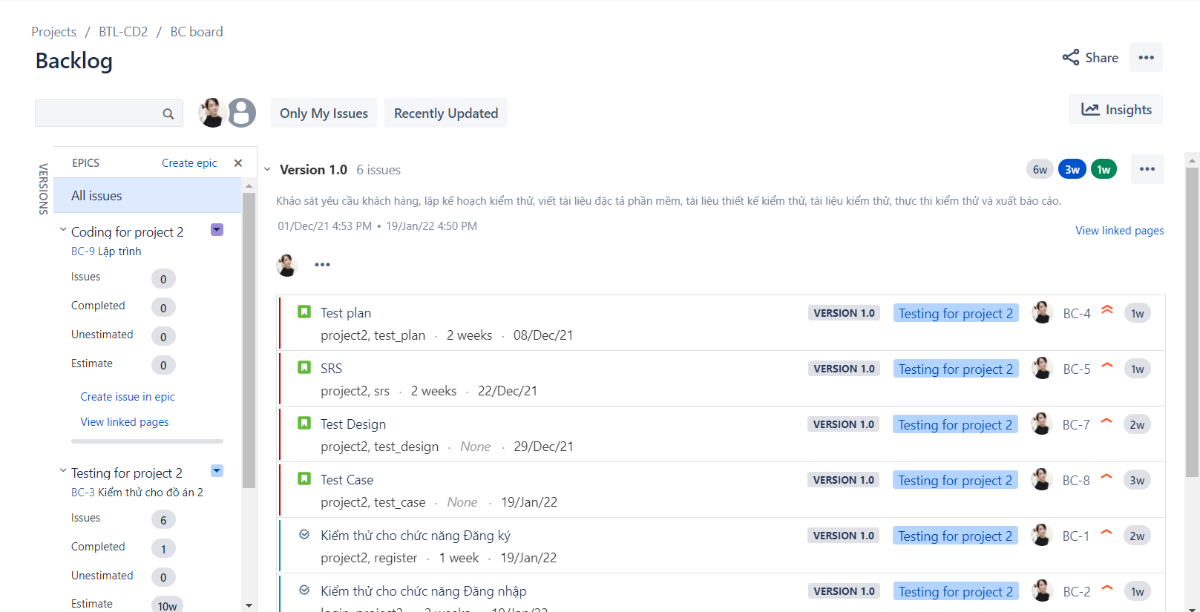
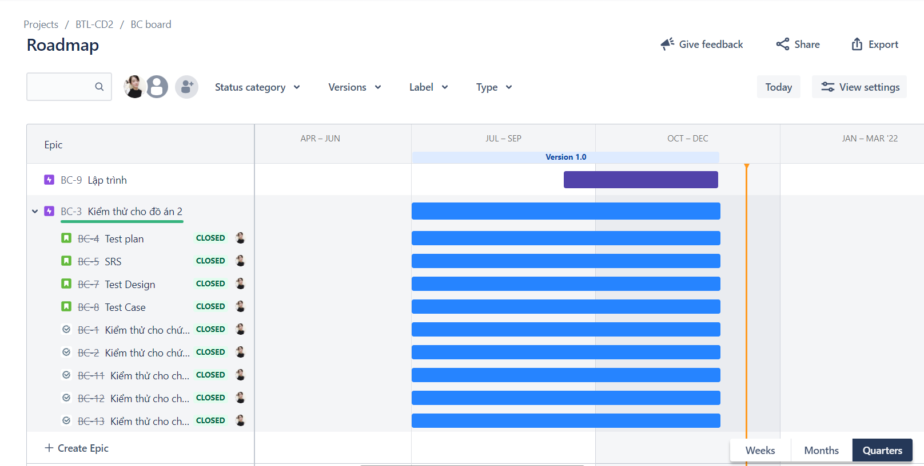
Áp dụng vào Đồ án 2:
Backlog của đồ án
Roadmap của đồ án

Slide 18
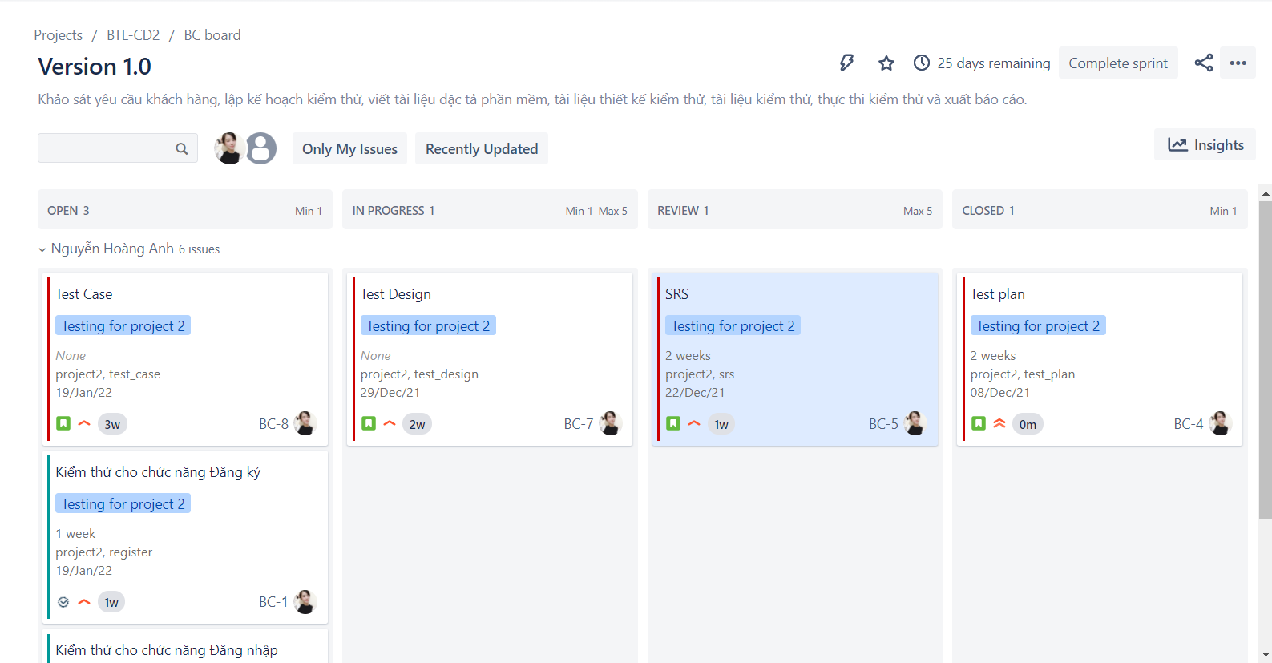
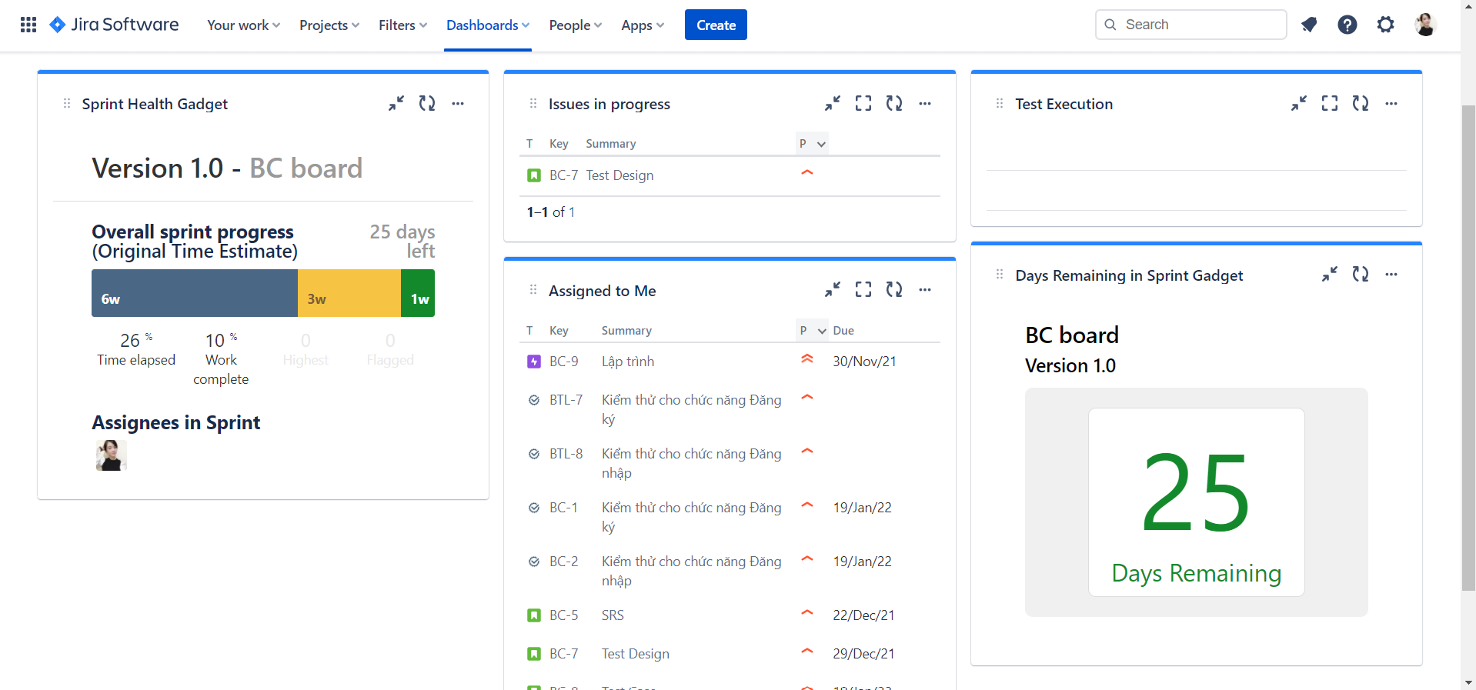
Áp dụng vào Đồ án 2:
Sprint của đồ án
Dashboard của đồ án

Slide 19
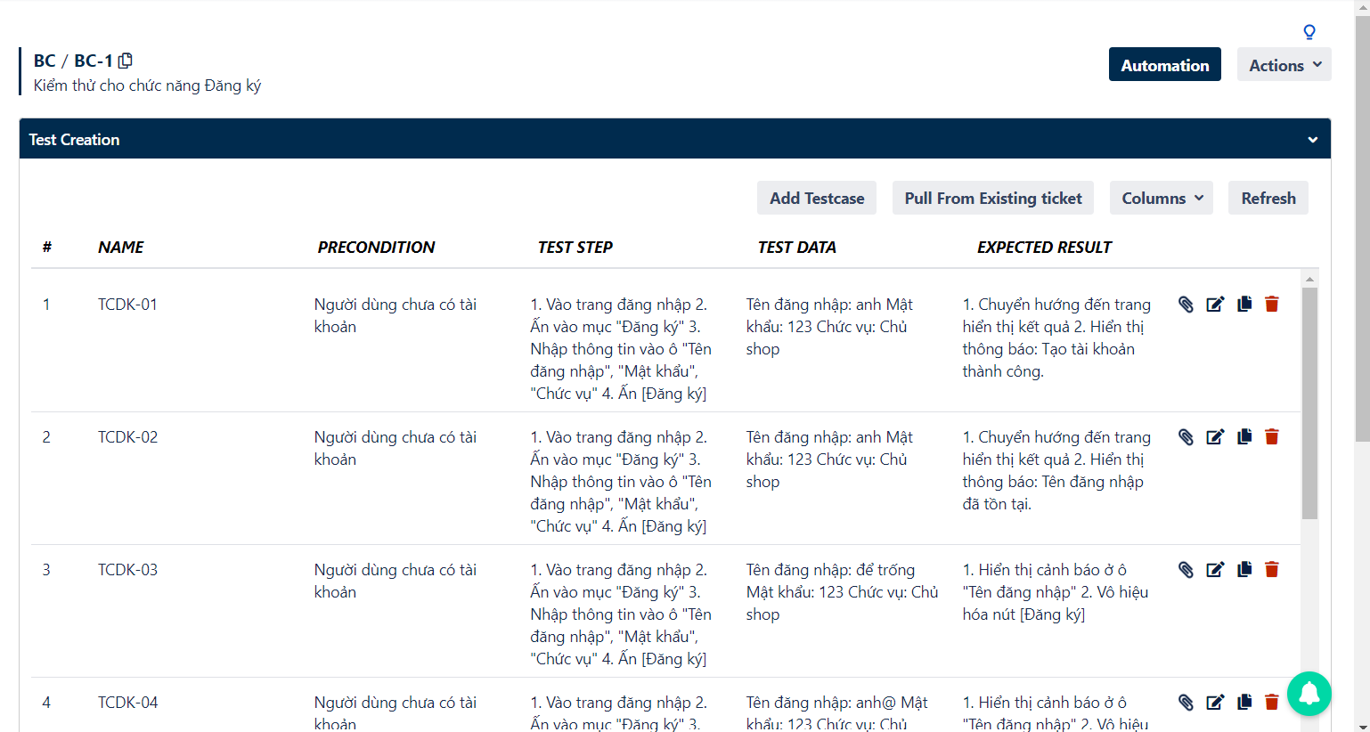
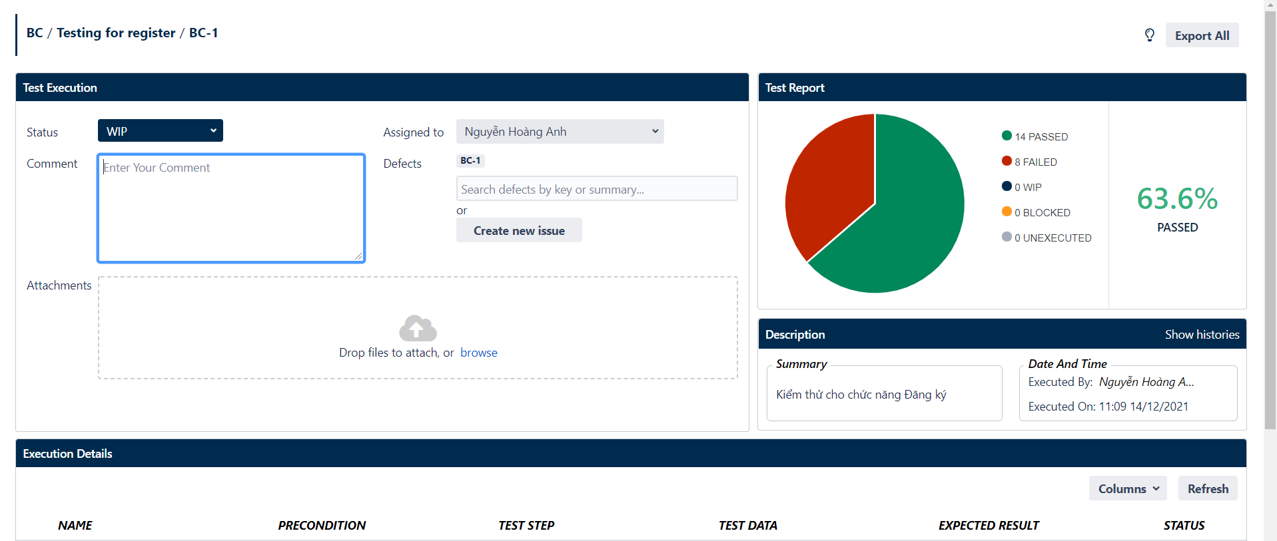
Áp dụng vào Đồ án 2:
Test report của bộ test case đó
1 bộ test case của đồ án

Slide 20
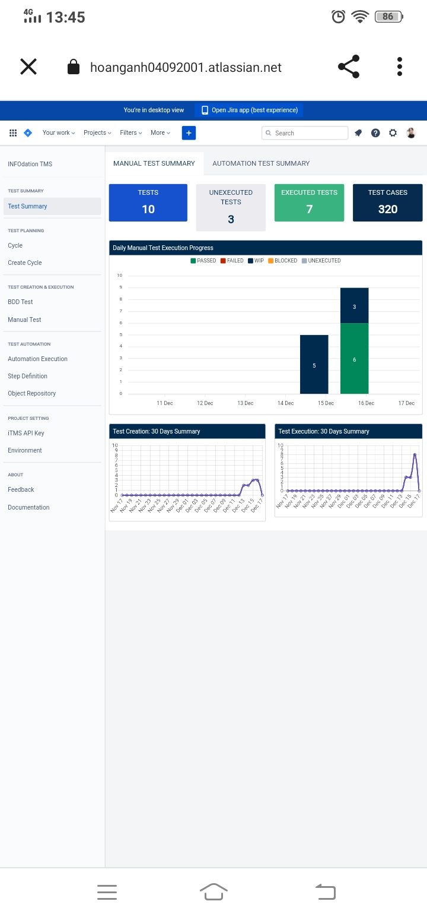
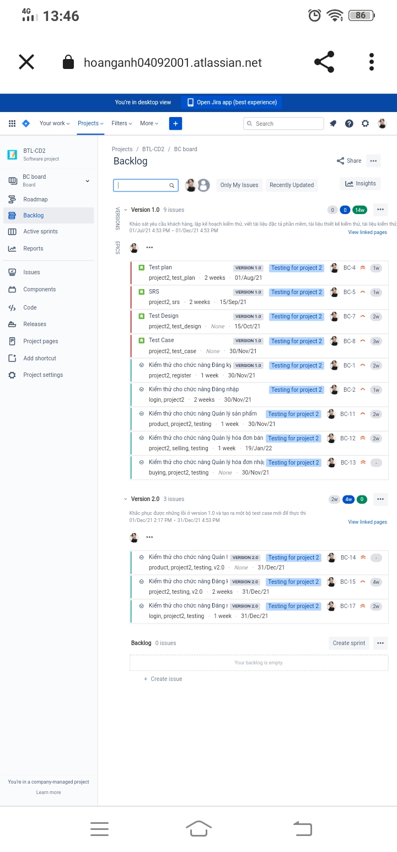
Áp dụng vào Đồ án 2:
Giao diện Backlog trên mobile app
Giao diện Test summary trên
mobile app

Slide 21
04
KẾT LUẬN

Slide 22
Kết quả đạt được
Trau dồi và mở rộng thêm kiến thức.
Có thêm hiểu biết và kinh nghiệm sử dụng công cụ này.
Hướng phát triển của đề tài
Tìm hiểu công cụ chuyên sâu hơn.
Khai thác tối ưu các tính năng mà công cụ đem lại.
Sử dụng thường xuyên.
Mạnh dạn, chủ động tìm hiểu và sử dụng cách làm khác.
Hạn chế của đề tài
Chưa khai thác được hết tính năng của công cụ.
Còn e ngại khi tiếp xúc với công cụ mới.

Slide 23

Thanks for
your attention!
Hoàng Anh Oriole
oriole201001
oriole

